Slide 1


Slide 2


একাদশ অধ্যায়
ব্যাংকের আমানত
Bank Deposit
ক্লাস - ০১
সময়: ৪৫ মিনিট

Slide 3

পূর্ব জ্ঞান যাচাই ৩মিনিট
প্রশ্ন 1, তোমরা কেউ ব্যাংকে টাকা রেখেছো কি?
প্রশ্ন 2, ব্যাংক কেন মানুষের টাকা রাখে?
প্রশ্ন 3, টাকা বাড়িতে রাখার চেয়ে ব্যাংকে রাখার সুবিধা কী?

Slide 4


Slide 5
আজ তোমাদের রহিমের বাবার একটি গল্প বলব
রহিম নবম শ্রেণির ছাত্র। তার বাবা একটা ছোট দোকান চালান। প্রতি দিন তিনি কিছু টাকা বাঁচিয়ে ঘরে লুকিয়ে রাখতেন। একদিন চোর এসে সব টাকা নিয়ে গেল। একজন ব্যাংকার তার দোকোনে গেলে তিনি তার দু:খের কথা তাকে বললেন। ব্যাংকার বললেন যদি আপনি ব্যাংকে টাকা রাখতেন তাহলে টাকার নিরাপত্তার সাথে আপনি মুনাফা ও পেতেন এবং ব্যাংক আমানত ও বৃদ্ধি পেত। সেদিন থেকে রহিম সিদ্ধান্ত নিল ব্যাংকে হিসাব খুলবে এবং সেখানে সঞ্চয় করবে।

Slide 6
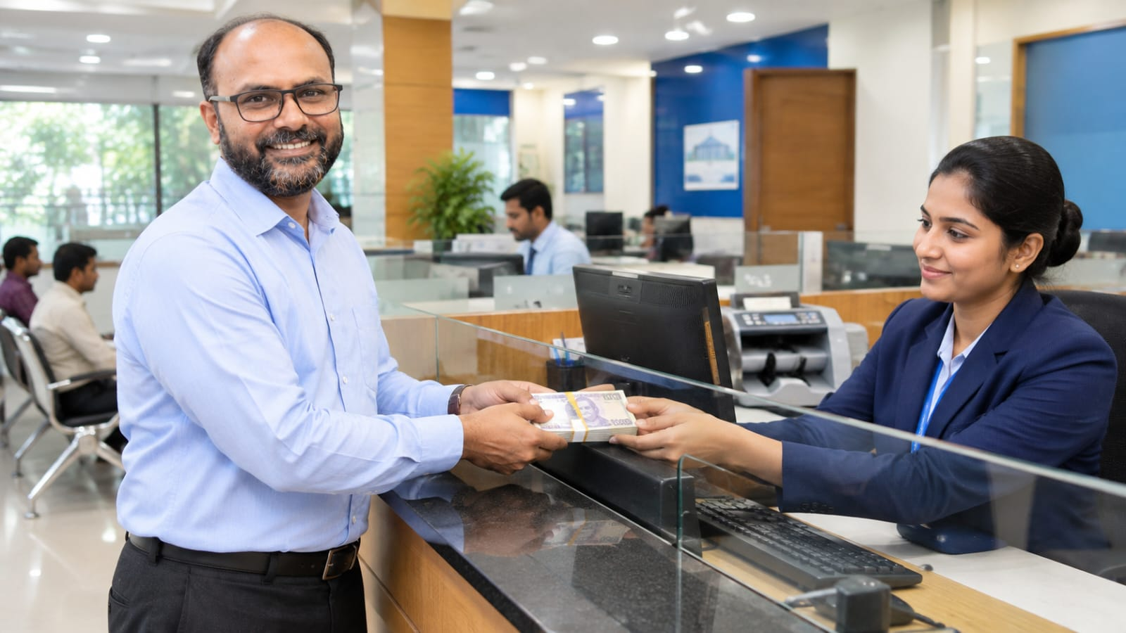
পাঠ শিরোনাম- ব্যাংক আমানত
আজ শিখব-ব্যাংক আমানতের ধারণা, গ্রাহক, ব্যাংক ও অর্থনীতির ক্ষেত্রে এর উদ্দেশ্য এবং ব্যাংক হিসাবের ধরণ
গ্রাহক
ব্যাংকার

Slide 7
আজকের শিখনফল
১
ব্যাংক আমানতের ধারণা ব্যাখ্যা করতে পারব,
২
গ্রাহক, ব্যাংক ও অর্থনীতির ক্ষেত্রে ব্যাংক আমানতের উদ্দেশ্য ও গুরুত্ব বর্ণনা করতে পারব,
৩
ব্যাংক হিসাবের প্রধান ধরনসমূহ বিশ্লেষণ করতে পারব।
মোহাম্মদ ইব্রাহিম

Slide 8
ব্যাংক আমানতের ধারণা
ব্যাংকিং ব্যবসায় তহবিলের মূল উৎস হলো আমানত। ব্যাংক বিভিন্ন প্রকার হিসাব (চলতি, সঞ্চয়ী, স্থায়ী ইত্যাদি) খোলার মাধ্যমে ব্যক্তি ও প্রতিষ্ঠানের কাছ থেকে আমানত সংগ্রহ করে এবং তা যথাযথভাবে ব্যবহার করে।
মূল উৎস
বিভিন্ন হিসাব
ব্যবহার
ব্যাংকের তহবিলের প্রধান উৎস আমানত
চলতি, সঞ্চয়ী, স্থায়ী ইত্যাদি হিসাবের মাধ্যমে সংগ্রহ
আমানত বিনিয়োগ ও ঋণ প্রদানে ব্যবহৃত হয়
মোহাম্মদ ইব্রাহিম

Slide 9
ব্যাংক আমানতের উদ্দেশ্য ও গুরুত্ব
গ্রাহকের ক্ষেত্রে
ব্যাংকের ক্ষেত্রে
অর্থনৈতিক উন্নয়নে
১. অর্থের নিরাপত্তা
১. তহবিলের মূল উৎস
১. সঞ্চয় প্রবণতা সৃষ্টি
২. ব্যবসায়িক লেনদেন
২. বিনিয়োগ
২. পুঁজি বা মূলধন গঠন
৩. ঋণের সুবিধা
৩. বৈদেশিক বিনিময়
৩. বিনিয়োগ ও উৎপাদন
৪. ঝুঁকিহীন বিনিয়োগ
৪. কর্মসংস্থান
৫. সেবা অর্জন
৫. আন্তর্জাতিক বাণিজ্য
৬. অতিরিক্ত অর্থের প্রয়োজন মিটানো
মোহাম্মদ ইব্রাহিম

Slide 10
গ্রাহকের ক্ষেত্রে গুরুত্ব
1
অর্থের নিরাপত্তা
2
ব্যবসায়িক লেনদেন
3
ঋণের সুবিধা
উদ্বৃত্ত অর্থ ব্যাংকে নিরাপদে সংরক্ষণ
চেক, ব্যাংক ড্রাফট, বিল বাটাকরণ ইত্যাদি
চলতি/স্থায়ী হিসাবের মালিকদের ঋণ দেয়
4
ঝুঁকিহীন বিনিয়োগ
5
সেবা অর্জন
6
অতিরিক্ত অর্থের প্রয়োজন
নির্দিষ্ট হারে সুদ — শেয়ারবাজারের মতো ঝুঁকি নেই
নানাবিধ ব্যাংকিং সেবা পাওয়া যায়
চলতি হিসাবে জমাতিরিক্ত উত্তোলনের সুবিধা
মোহাম্মদ ইব্রাহিম

Slide 11
ব্যাংক হিসাবের প্রকারভেদ
চলতি হিসাব
সঞ্চয়ী হিসাব
স্থায়ী হিসাব
Current Account
Savings Account
Fixed Deposit
অন্যান্য হিসাবসমূহ
স্কুল সঞ্চয়ী হিসাব
বিমা সঞ্চয়ী হিসাব
বৈদেশিক মুদ্রা সঞ্চয়ী হিসাব
ডিপোজিট পেনশন স্কিম
ঋণ আমানত হিসাব
RFCD হিসাব
মোহাম্মদ ইব্রাহিম

Slide 12
প্রধান তিন ধরনের হিসাব
চলতি হিসাব
সঞ্চয়ী হিসাব
স্থায়ী হিসাব
• নির্দিষ্ট মেয়াদের জন্য
• ১ মাস থেকে ৫ বছর+
• উচ্চ হারে সুদ
• মেয়াদপূর্তির আগে উত্তোলন নয়
• বিশেষ প্রয়োজনে উত্তোলন করলে সুদ নেই
• যতবার খুশি জমা ও উত্তোলন
• ব্যবসায়ীদের জন্য উপযোগী
• সাধারণত সুদ নেই
• জমাতিরিক্ত উত্তোলন সম্ভব
• চেক বই পাওয়া যায়
• জমা অবাধ, উত্তোলন নিয়মিত
• অব্যবসায়ী নির্দিষ্ট আয়ের জন্য
• ব্যাংক সুদ প্রদান করে
• সঞ্চয়ের উদ্দেশ্যে খোলা হয়
• বর্তমানে অনেক ব্যাংকে নিয়ন্ত্রণ কম
মোহাম্মদ ইব্রাহিম

Slide 13
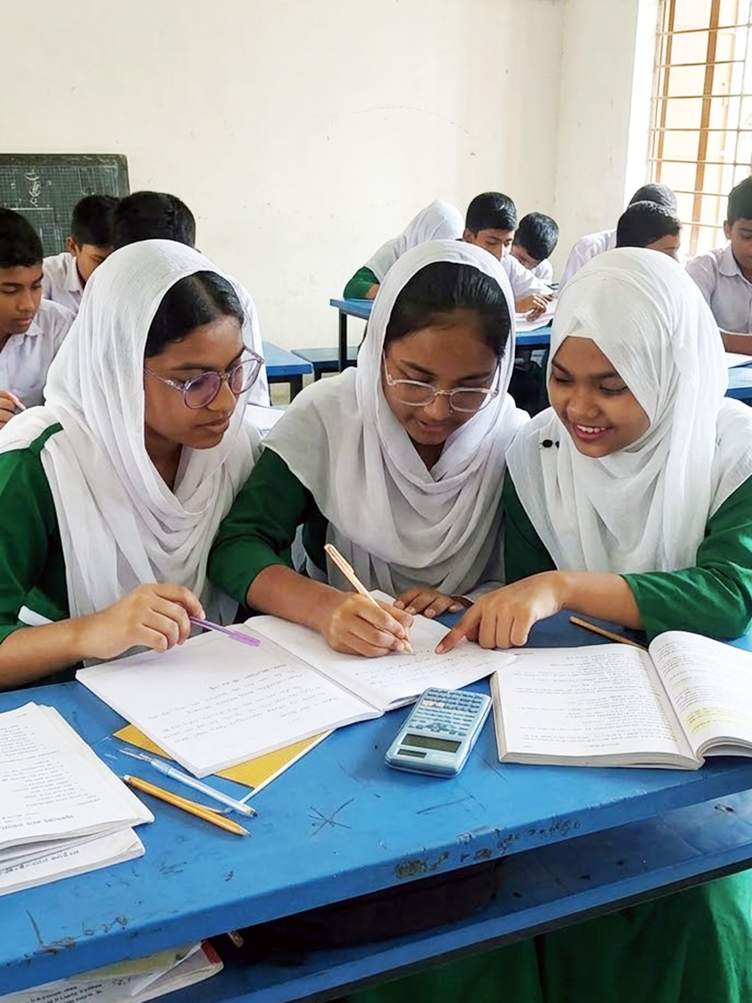
দলীয় কাজ ১০ মিনিট
নির্দেশনা:
তোমাদের তিনটি দলকে নিচের তিনটি পরিস্থিতি দেওয়া হলো। কোন পরিস্থিতিতে কোন ধরনের হিসাব সবচেয়ে উপযুক্ত তা আলোচনা করে সিদ্ধান্ত নাও এবং কারণ লেখো।
দল-১
১। একজন ব্যবসায়ী প্রতিদিন অনেকবার টাকা জমা ও উত্তোলন করেন।
দল-২
২। একজন চাকরিজীবী মাসে কিছু টাকা সঞ্চয় করতে চান এবং সুদ পেতে চান।
দল-৩
৩। একজন ব্যক্তি ২ বছরের জন্য একটা বড় অঙ্কের টাকা জমা রেখে উচ্চ সুদ পেতে চান।

Slide 14
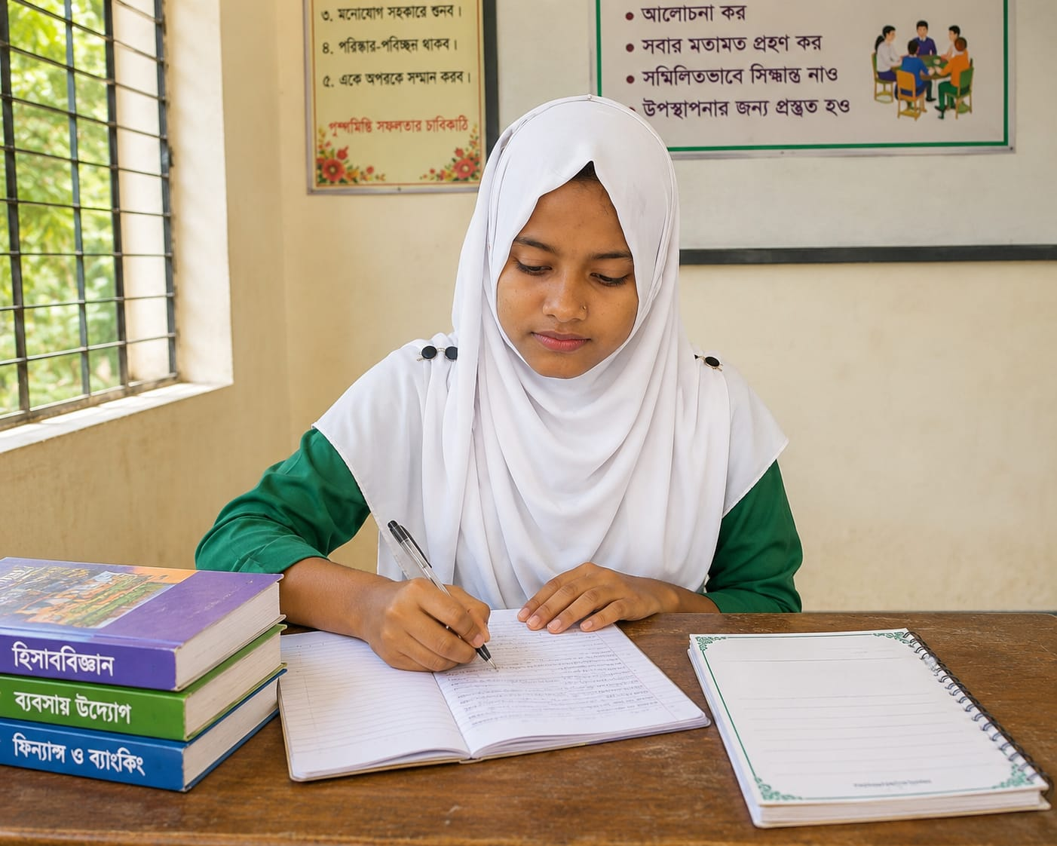
একক কাজ ৫ মিনিট
একজন শিক্ষার্থী হিসেবে তুমি কীভাবে সঞ্চয় করতে পার? ৩টি উপায় লেখো এবং তোমার জন্য কোন হিসাবটি খোলা উপযুক্ত বলে তুমি মনে কর তা সপক্ষে ‍যুক্তি দাও।
খ
গ

Slide 15
মূল্যায়ণ ৩মিনিট
তোমার বাবা একজন বড় ব্যবসায়ী । তার জন্য কোন হিসাব খোলা উচিত?
আলিফ একজন স্কুল শিক্ষক তার জন্য কোন হিসাব উপযুক্ত এবং কেন?
৩. কোন হিসাবে সুদের পরিমাণ বেশি দেওয়া হয়?
৪. ব্যাংক তহবিলের প্রধান উৎস কি? অর্থের নিরাপত্তা দেয় কে?
মোহাম্মদ ইব্রাহিম

Slide 16
সামারি : আজ যা শিখলাম ৩মিনিট
• ব্যাংক আমানত হলো ব্যাংকের তহবিলের মূল উৎস।
• গ্রাহক, ব্যাংক ও অর্থনীতি — তিন দিক থেকেই এর গুরুত্ব অপরিসীম।
• চলতি, সঞ্চয়ী ও স্থায়ী — প্রধান তিন ধরনের হিসাব।
• পরবর্তী ক্লাসে আমরা হিসাব খোলা-বন্ধ করা ও ইলেকট্রনিক ব্যাংকিং শিখব।

Slide 17
বাড়ির কাজ
১. গ্রাহকের ক্ষেত্রে আমানতের ৬টি উদ্দেশ্য ভালোভাবে পড়বে।
২. চলতি, সঞ্চয়ী ও স্থায়ী হিসাবের পার্থক্য টেবিল আকারে লিখে আনবে।
মোহাম্মদ ইব্রাহিম

Slide 18
